Slide 1


Цена в комплексе маркетинга гостиничного предприятия. Особенности ценообразования в гостиничном бизнесе

Slide 2
Цель занятия:
- Изучить понятие цены;
- Рассмотреть стратегии ценообразования в гостиничном бизнесе.

Slide 3


Цена — это первое, на что смотрят гости при выборе места проживания.
Поэтому отелю важно эффективно работать с ценой.

Slide 4

С какими ценами работают отели
Отели чаще всего используют три стратегии ценообразования:
- Единая цена;
- Сезонные цены;
- Гибкие цены.
Рассмотрим каждую стратегию подробнее.

Slide 5
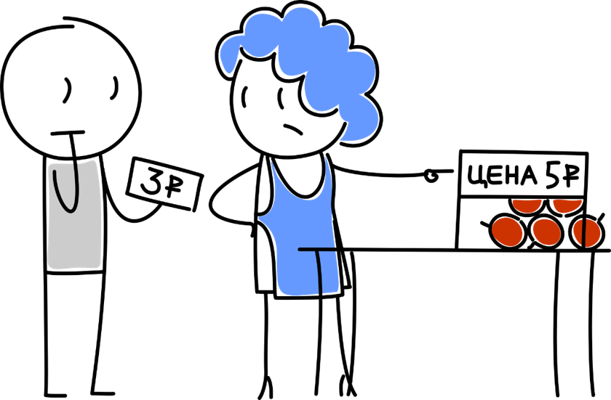
Единая цена
Самый простой способ ценообразования, когда отель круглый год продает номера по одной цене, независимо от сезона и ситуации на рынке. Эта стратегия самая неэффективная: она не учитывает колебания спроса, а значит, не позволит отелю заработать больше.

Slide 6
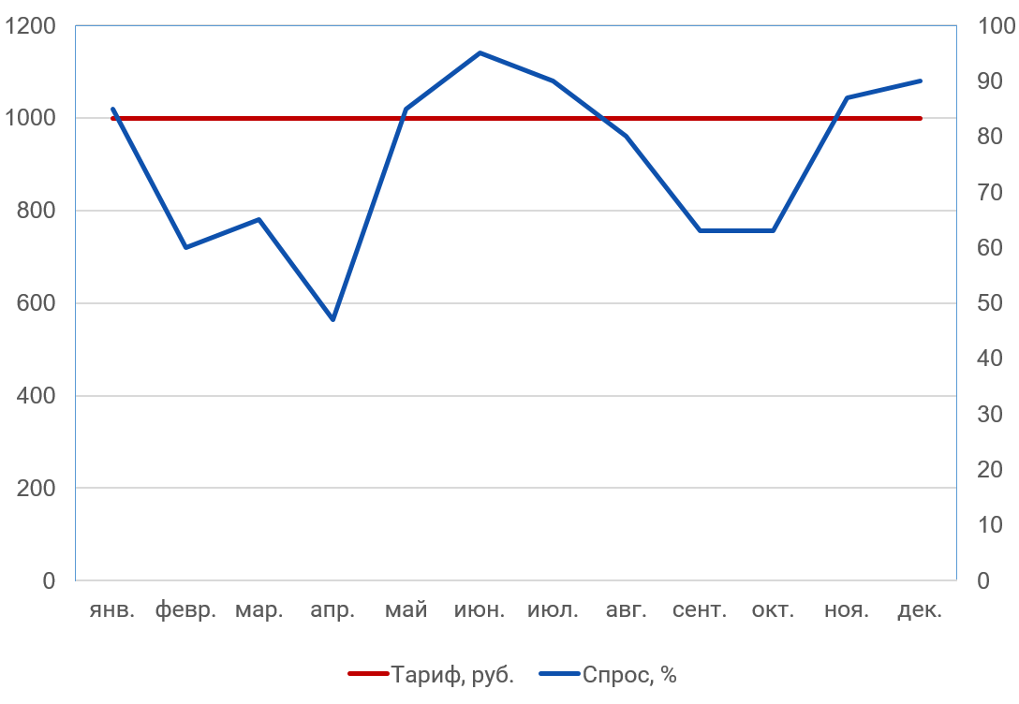
Пример. Отель выставляет фиксированные цены 1 раз в год. В высокий сезон отель не дозарабатывает, так как гости готовы платить за номер больше, а в низкий — простаивает и теряет гостей из-за высоких цен:
Единая цена не соответствует спросу, отель теряет доход.

Slide 7
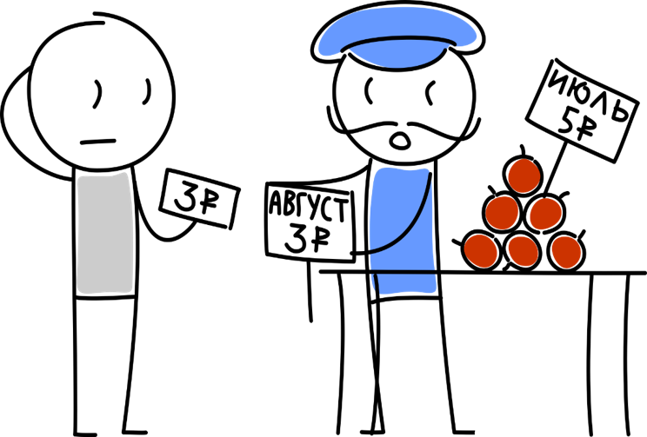
Сезонные цены
Самая популярная стратегия ценообразования на гостиничном рынке. Она ориентируется на спрос и подстраивается под высокий и низкий сезоны. Изъян модели в том, что заранее спрогнозировать цену сложно — ситуация на рынке меняется каждый день, а не два раза в год.

Slide 8
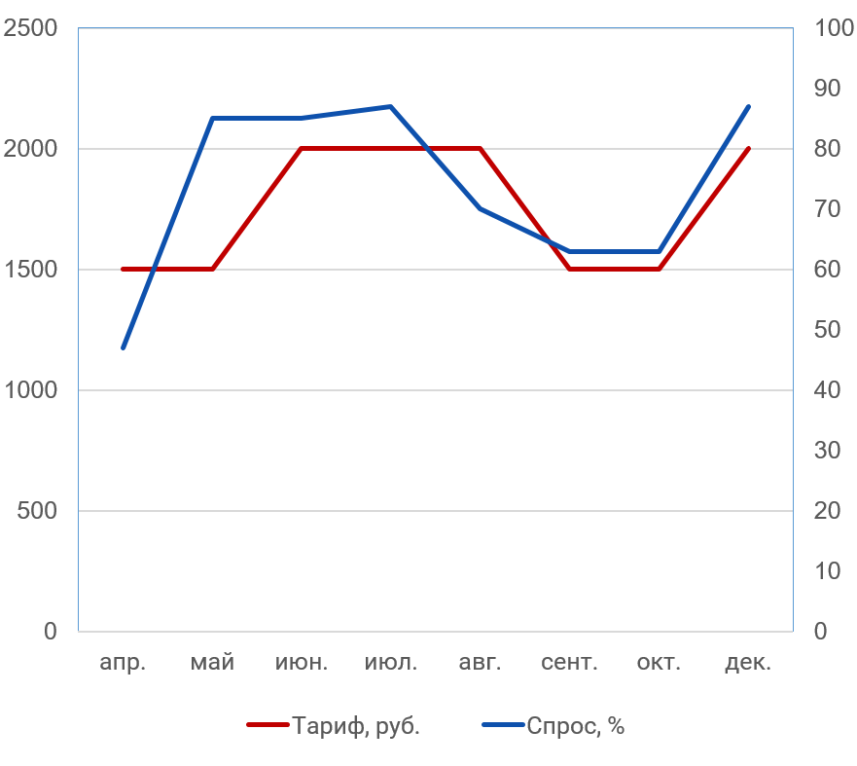
Пример. Отель выставляет цены на сезоны с учетом прошлогодней загрузки. Но ситуация на рынке меняется, и фактический спрос расходится с предложением:
Сезонные цены работают лучше единой цены, но зависят от точности прогноза и не позволяют реагировать на изменения на рынке.

Slide 9

Гибкие цены
Это динамическое ценообразование, когда отель меняет цены в зависимости от ситуации на рынке. Здесь учитывается множество факторов: цены конкурентов, сезонность, загрузка, календарь мероприятий города и даже прогноз погоды. Метод непростой, но самый эффективный.

Slide 10
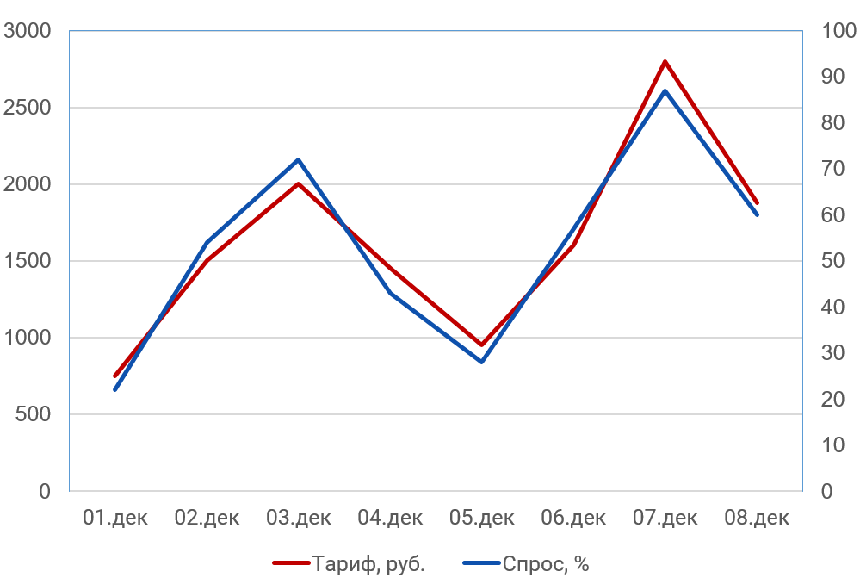
Пример. Отель рассчитывает и настраивает в модуле бронирования несколько уровней цен. Если меняется спрос или цены конкурентов, отель меняет свой уровень цен и получает наибольший доход. Спрос и предложение максимально близки друг к другу:
Динамическое ценообразование помогает отелю зарабатывать больше, оперативно реагируя на изменения рынка.

Slide 11

Как отели управляют ценой
Одни стремятся к максимальной загрузке, вторые завышают цены, третьи стараются найти баланс между этими показателями.
Какая стратегия эффективнее, разберем на примере.

Slide 12
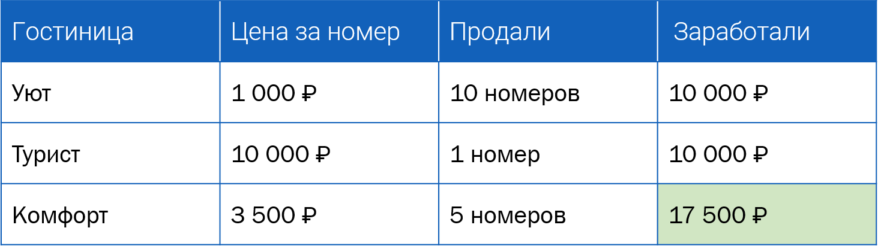
Пример. 3 гостиницы «Уют», «Турист» и «Комфорт» с одинаковым номерным фондом (10 номеров) по-разному работают с ценами:
«Уют» увеличивает загрузку: устанавливает низкие цены — 1 000 ₽, продает 10 номеров;
«Турист» увеличивает цену: устанавливает высокие цены — 10 000 ₽, продает 1 номер;
«Комфорт» находит баланс: устанавливает средние цены — 3 500 ₽, продает 5 номеров.

Slide 13
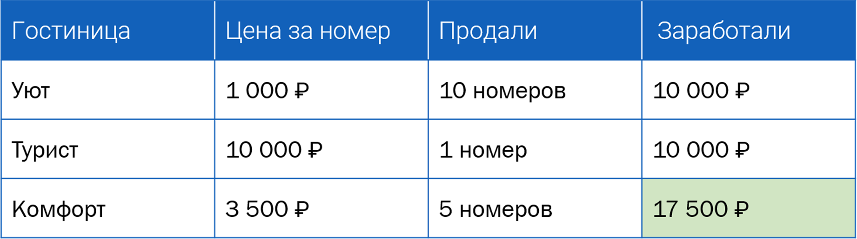
Результаты:
«Уют» и «Турист» заработали по 10 000 ₽, но это обошлось им сильно заниженной ценой и почти нулевой загрузкой соответственно.
При этом наш середнячок «Комфорт» заработал на 75% больше только за счет тонкого баланса между загрузкой и ценой.

Slide 14

Вывод:
Лучший результат дает не самая высокая загрузка и не самая высокая цена, а их оптимальное соотношение. На этом принципе строится динамическое ценообразование: когда меняется загрузка, меняется и цена.

Slide 15
Домашнее задание:
Опираясь на представленный выше материал рассмотреть различные ценовые стратегии на примере сервисного предприятия (предприятие выбирается студентом самостоятельно)

